Slide 1
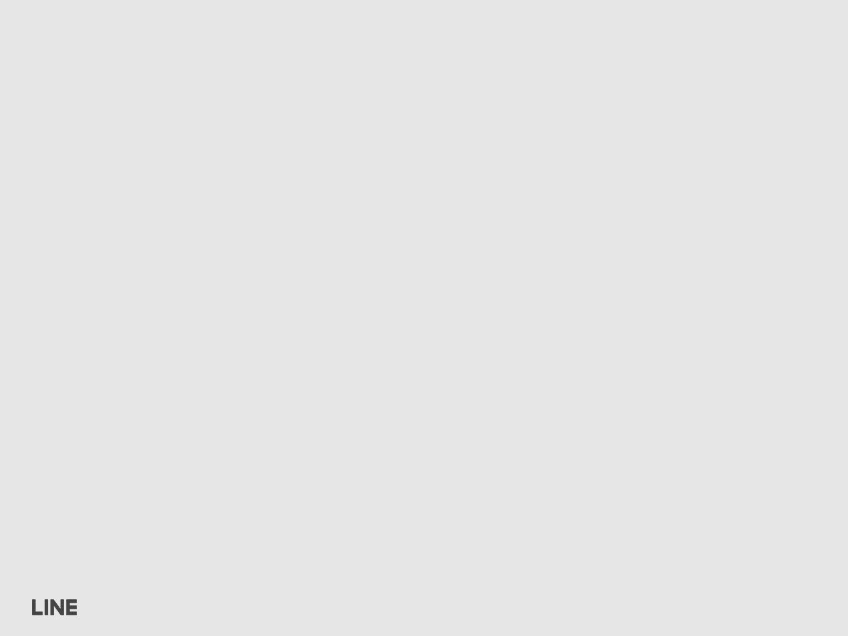
Spring Framework
Web MVC | Model-View-Control
작성자 : 백승훈[Seunghoon, Baek]
seunghoon.baek@linecorp.com

Slide 2
목차
1. Aspect Oriented Programming
2. Spring AOP
3. Spring AOP 매커니즘

Slide 3
1. MVC Pattern

Slide 4
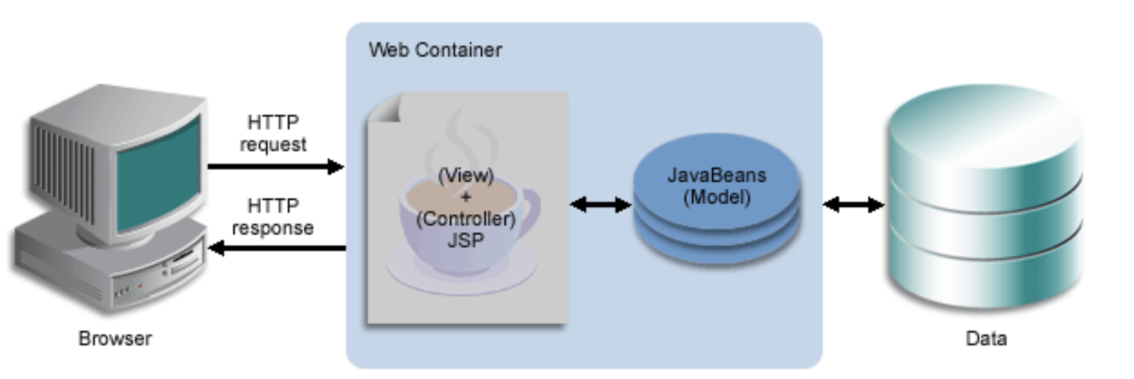
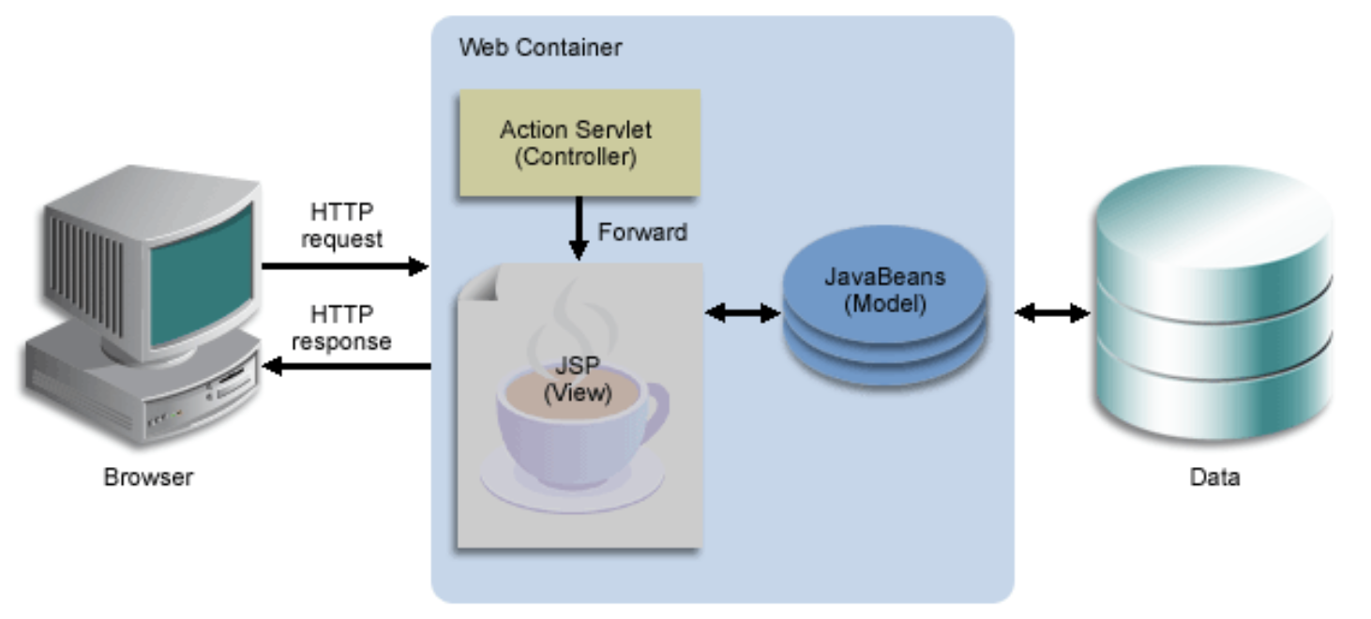
1. MVC Pattern
JSP Model 1 과 JSP Model 2 방식의 비교
브라우저의 요청과 응답, 비즈니스 로직을 JSP 페이지에서 처리 → (장점) 쉽고 빠른 구현 (단점) 유지보수 힘듬
▲ JSP Model 1 구조
브라우저의 요청과 응답, 비즈니스 로직을 별도의 로직에서 각각 처리 → (장점) 코드 모듈화 (단점) 구조 설계 복잡
▲ JSP Model 2 구조 = MVC 패턴

Slide 5
1. MVC Pattern
MVC(Model-View-Controller)
웹 환경에서 비즈니스 로직과, 프리젠테이션 로직을 분리하기 위한 패턴 ① 비즈니스 로직 : 코드를 재사용 가능하도록 Java Class 로 독립적으로 분리 View(JSP, Velocity 등) 가 어느 것이든 동작해야 함 ② 프리젠테이션 로직 : View 페이지에 비즈니스 로직이 빠져 있으므로 유지보수 용이

Slide 6
1. MVC Pattern
MVC 각 모듈의 설명
▲ JSP Model 2 구조 = MVC 패턴
모듈명 | 설명
Model | MVC 모델의 각 계층 사이에 데이터를 전송하는데 사용되는 모듈
View (=프리젠테이션) | 사용자가 입력한 정보를 Controller 에게 넘겨주거나, Controller 로부터 처리 결과를 받음 Controller 의 처리 결과 화면을 생성함
Controller | Brower로부터 요청을 받아서, 비즈니스 로직에 처리를 요청하는 제어 역할을 수행 처리 결과를 받아 View 로 응답하는 역할

Slide 7
2. Spring MVC

Slide 8
2. Spring MVC
Spring MVC Architecture 설명
사용자의 요청은 Spring MVC 구성 요소들을 거쳐 처리가 됨 (회색 박스들)
모듈명 | 설명
Dispatcher Servlet | 클라이언트의 요청을 받아 Controller 에 전달하고 처리한 결과를 View 로 전달함
Handler Mapping | 클라이언트의 요청(URL) 을 어떤 Controller 가 처리할 지 결정함
Controller | 클라이언트의 요청을 처리하고, 처리 결과를 DispatcherServlet 에 전달 (ModelAndView 에 처리 결과를 담아서 전달함)
View Resolver | Controller 의 처리 결과를 출력할 View 를 결정함
View | Controller 의 처리 결과를 사용하여 화면을 생성

Slide 9
2. Spring MVC
Spring MVC Architecture 설명
Spring MVC 에서의 개발자의 구현 범위 (붉은 박스)

Slide 10
2. Spring MVC
Spring MVC Architecture 설명 | Dispatcher Servlet (PPT 에서 줄여서 D.S 라 언급)
① 클라이언트의 요청이 D.S 에 전달
② D.S 은 HandlerMapping 을 사용하여 Controller 객체 획득
③ D.S은 Controller 의 handleRequest() 호출 ④ Controller 는 handleRequest() 처리 결과로 ModelAndView 반환 ⑤ D.S은 ViewResolver 로부터 처리 결과를 생성할 View 객체를 획득 ⑥ View 는 클라이언트에 전송할 응답 생성
2
1
3
4
5
6
▲ Dispatcher Servlet 이 요청을 처리하는 과정 도식

Slide 11
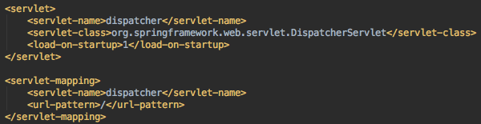
2. Spring MVC
Spring MVC Architecture 설명 | Dispatcher Servlet 설정 (XML)
Dispatcher Servlet 은 /WEB-INF/web.xml 파일에서 설정 가능
/WEB-INF/서블릿이름-servlet.xml 파일을 참고하여 Bean 을 설정함 → HandlerMapping, Controller, ViewResolver, View 의 Bean 을 설정 가능
web.xml

Slide 12
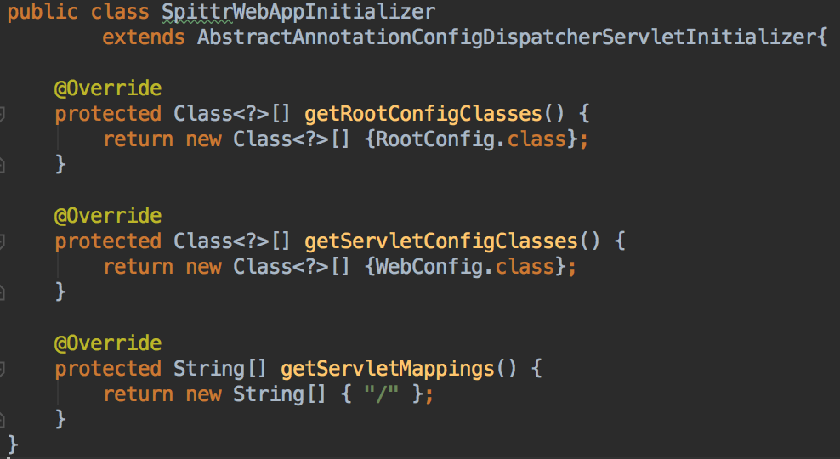
2. Spring MVC
Spring MVC Architecture 설명 | Dispatcher Servlet 설정 (Java Configuration) – (1/2)
Web.xml 을 사용하는 대신 Java Configuration 을 사용하여 Dispatcher Servlet 설정 가능
AbstractAnnotationConfigDispatcherServletInitializer 클래스를 상속받아 설정
▲ WebAppInitializer

Slide 13
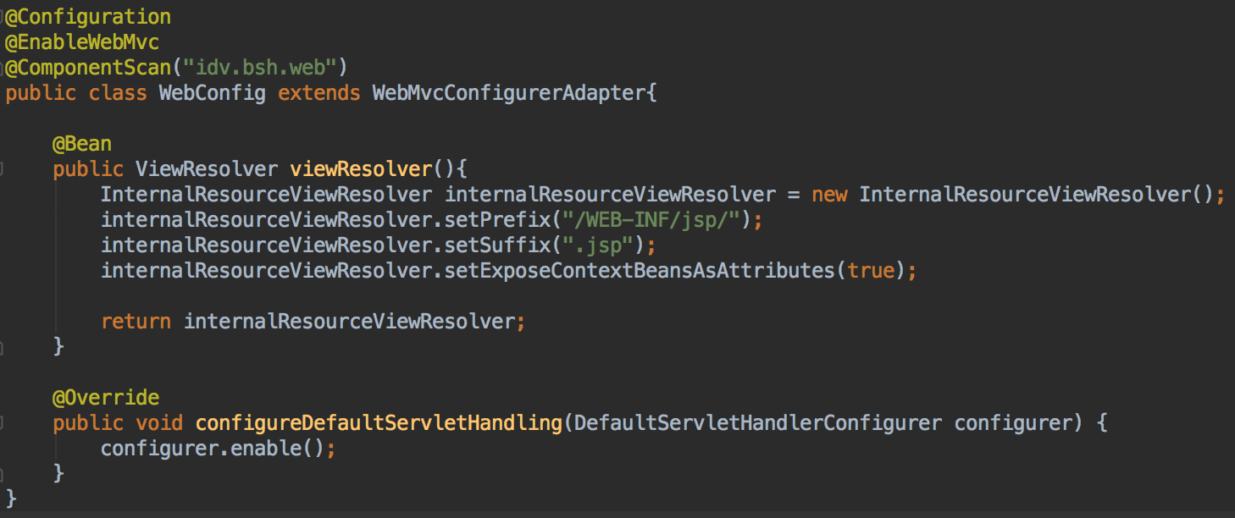
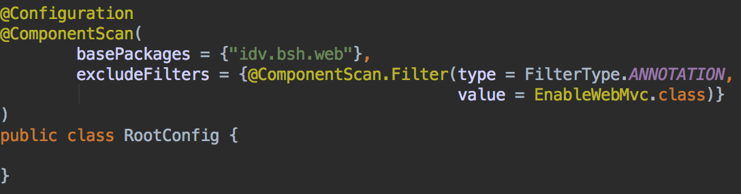
2. Spring MVC
Spring MVC Architecture 설명 | Dispatcher Servlet 설정 (Java Configuration) - (2/2)
RootConfig 는 웹 컴포넌트 외에 사용할 요소들이 있을 경우 설정(ex, DB connection 등)
▲ WebConfig.java
▲ RootConfig.java

Slide 14
2. Spring MVC
Spring MVC Architecture 설명 | HandlerMapping
클라이언트의 요청에 해당하는 Controller 가 어떤 것인지를 결정하는 역할 (클라이언트 요청 URL 과 Controller 를 Mapping)
Order 라는 속성을 사용해서 Spring 내부적으로 HandlerMapping 객체를 정렬함 (Order 값이 작을수록 우선순위 높음, 기본값은 Interger.MAX_VALUE)
구분 | 설명
SimpleUrlHandlerMapping | URL과 Controller 이름을 직접 매칭함
BeanNameUrlHandlerMapping | Bean 의 Name 을 URL과 매핑
ControllerClassNameHandlerMapping | Bean 의 class 를 URL과 매핑
RequestMappingHandlerMapping | @RequestMapping 에 선언된 URL 과 해당 @Controller 클래스의 메소드와 매핑
▲ HandlerMapping 클래스의 종류

Slide 15
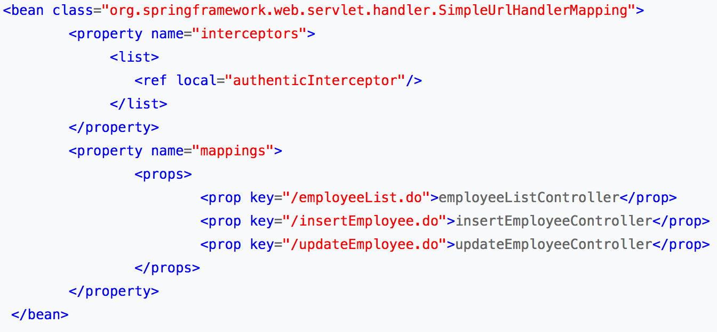
2. Spring MVC
Spring MVC Architecture 설명 | HandlerMapping
SimpleUrlHandlerMapping 사용 방법
SimpleUrlHandlerMapping 클래스 선언
Url 과 Controller 매핑
▲Handler Mapping 설정

Slide 16
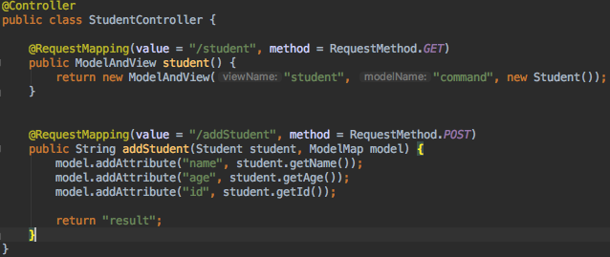
2. Spring MVC
Spring MVC Architecture 설명 | HandlerMapping
RequestMappingHandlerMapping 사용
Controller 설정
Url(”/student)과 Controller 클래스 매핑

Slide 17



2. Spring MVC
Spring MVC Architecture 설명 | Controller
클라이언트의 요청을 분석하고, 처리하여 결과를 반환함
반환값 종류에 따라 반환값이 달라짐(void타입, String 타입, ModelAndView 타입)
반환값 | 설명
void 타입 | 데이터 정보와 페이지 정보가 없는 경우, student.jsp 를 찾음
String 타입 | 페이지 정보만 있는 경우, student_other_page.jsp 를 찾음
ModelAnd View 타입 | 데이터와 페이지 정보가 있는 경우, Student 데이터와 student.jsp 페이지를 찾음
리다이렉트를 위해 new ModelAndView(“redirect:/emp/list”); 으로 사용 가능

Slide 18
2. Spring MVC
Spring MVC Architecture 설명 | View Resolver & View
View Resolver : Controller 응답 결과를 화면에 생성해 주는 View 객체를 반환하는 역할
구분 | 설명
InternalResourceViewResolver | JSP View 객체를 반환함
BeanNameViewResolver | View 이름과 동일한 이름을 갖는 Bean 객체를 View로 반환
ResourceBundleViewResolver | Properties 파일을 사용하여 View 객체를 반환
XmlViewResolver | View 객체 매핑을 위해 XML 파일을 사용
View : 클라이언트에 전달할 처리결과가 출력되는 페이지 JSP, XSLT, Velocity, Excel, PDF 등의 View 페이지를 Spring 에서 지원 중

Slide 19
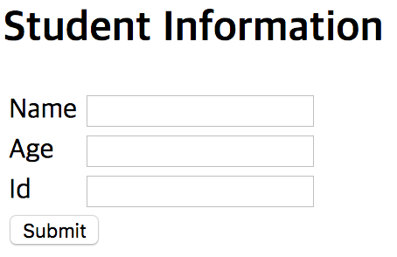
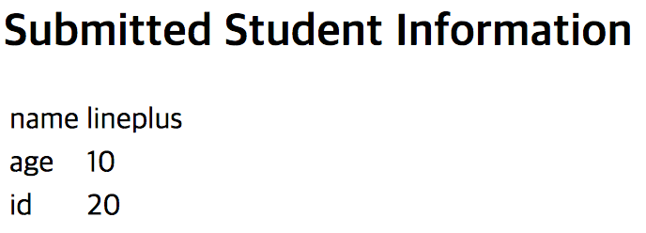
2. Spring MVC
Spring MVC 사용한 Sample Web
정보 입력 페이지를 제공
결과 페이지에서 사용자가 입력한 데이터를 출력하는 예제

Slide 20
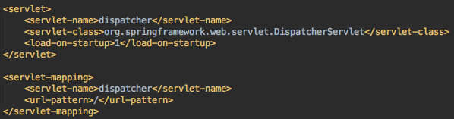
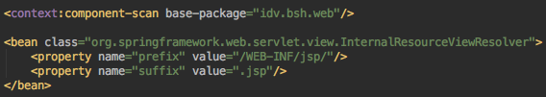
2. Spring MVC
Spring MVC 사용한 Sample Web (1/4)
Dispathcher Servlet 설정 및 ViewResolver Bean 설정
web.xml
dispatcher-servlet.xml

Slide 21
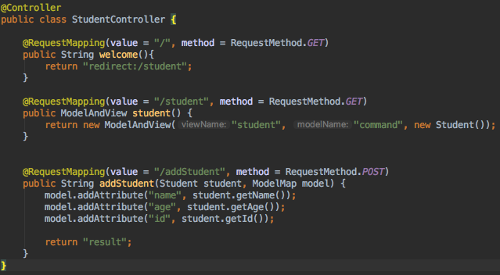
2. Spring MVC
Spring MVC 사용한 Sample Web (2/4)
Controller 생성 및 @RequestMapping 을 통한 HandlerMapping 매핑
StudentController.java

Slide 22
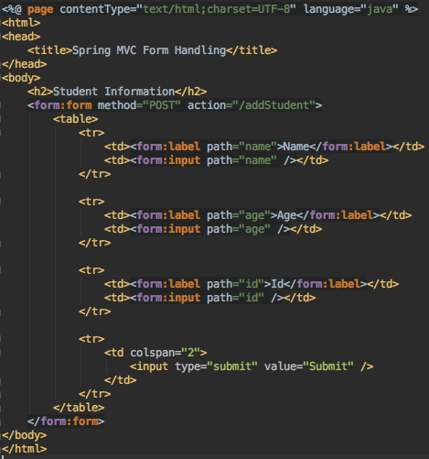
2. Spring MVC
Spring MVC 사용한 Sample Web (3/4)
View 페이지 : submit 발생 시 ”/addStudent” 페이지로 이동
student.jsp
예시) name : lineplus
Age : 10
Id : 20

Slide 23
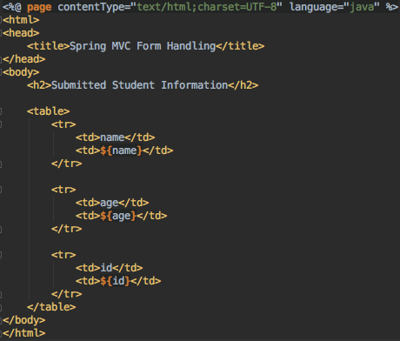
2. Spring MVC
Spring MVC 사용한 Sample Web (4/4)
View 페이지 : submit 발생 시 ”/addStudent” 페이지로 이동
result.jsp
▲ Controller 에 매핑 된 Method

Slide 24
3. Spring MVC Annotation

Slide 25
3. Spring MVC Annotation
Spring @MVC ; Annotation 중심으로 MVC 기능을 구현
Bean 을 자동으로 생성하기 위해 사용할 수 있는 Annotation
구분 | 설명
@Component | 모든 Bean 에 대해 정의가 가능함 레이어 별로 구성 요소를 구분하여 아래의 Annotation 사용 권장
@Controller | Spring MVC 의 Controller Bean
@Service | 비즈니스 로직을 처리하는 Bean (BO)
@Repository | 데이터 Access 로직을 처리하는 Bean (DAO)

Slide 26
3. Spring MVC Annotation
Spring @MVC ; Annotation 중심으로 MVC 기능을 구현
Controller 관련 Annotation
구분 | 설명
@Scope | Bean 의 Scope 를 설정, 기본값은 singleton 사용자별로 별개의 처리가 필요한 경우 prototype
@RequestMapping | 처리할 요청URL 을 지정함 @RequestMapping(value="/article/form",method="RequestMethod.GET")
@RequestParam | 단일 HTTP 요청 인자값을 메소드 파라미터에 넣어줌 지정한 파라미터가 반드시 있어야 하며, 없을 시 400-Bad Request 받게 됨 (선택적 제공을 위해선 required=false 설정 필요) public String view(@RequestParam(value=“id”, required=false) int id ) {…}
@ModelAttribute | 요청된 파라미터를 Ojbect 형태로 Controller 로부터 전달받을 수 있음 public String write(@ModelAttribute(“student”) Student student){ … }
@Valid | 요청된 파라미터의 유효성 검증을 위해 사용할 수 있음 public String registration(@Valid Student student, Errors errors) if(errors.hasErrors()){ return “errorForm”; } else { … }

Slide 27
4. Spring Test MVC

Slide 28
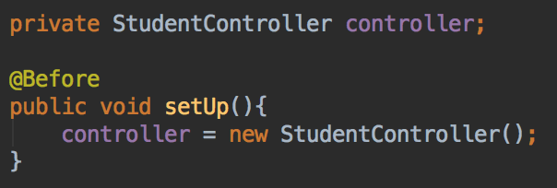
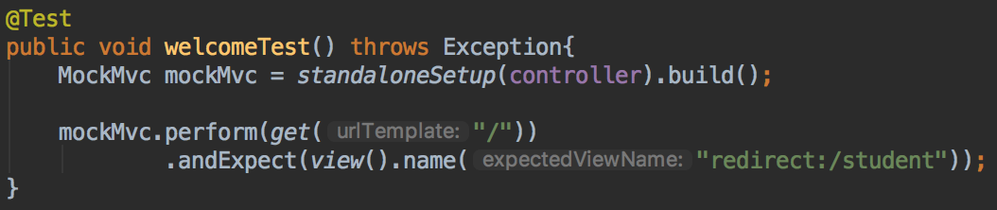
4. Spring Test MVC
String Test MVC( Spring MockMvc)
Spring 3.2 버전부터 사용이 가능하며, MockMvc 클래스를 제공
기존의 Mock 객체들은 Request, Response 등의 검증 결과를 보여줄 수 없던 문제를 개선
▲ 테스트를 위해 StudentController 를 미리 생성
▲ welcome page 테스트

Slide 29
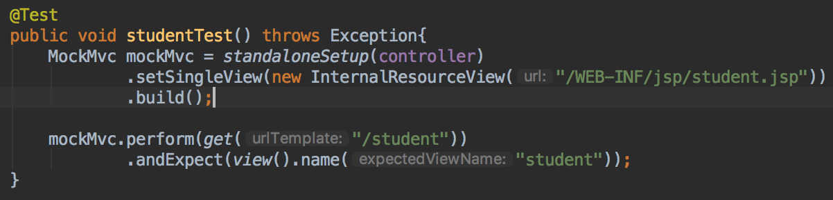
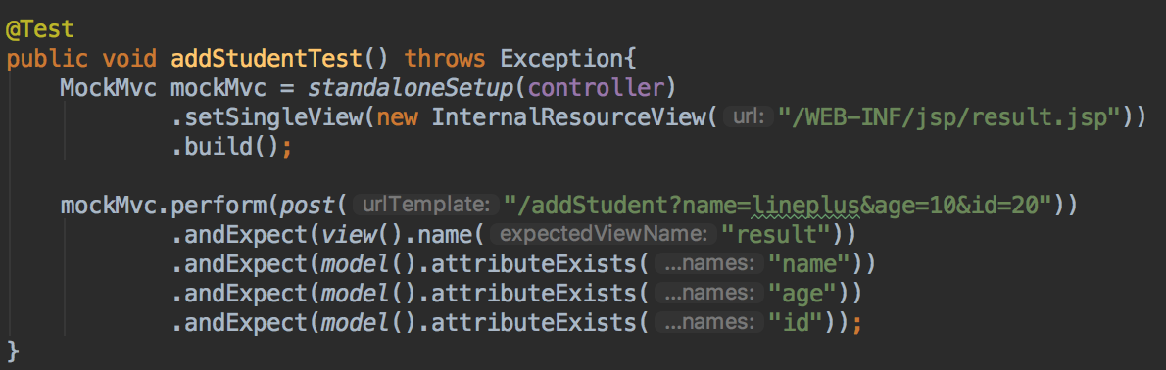
4. Spring Test MVC
String Test MVC( Spring MockMvc)

Slide 30
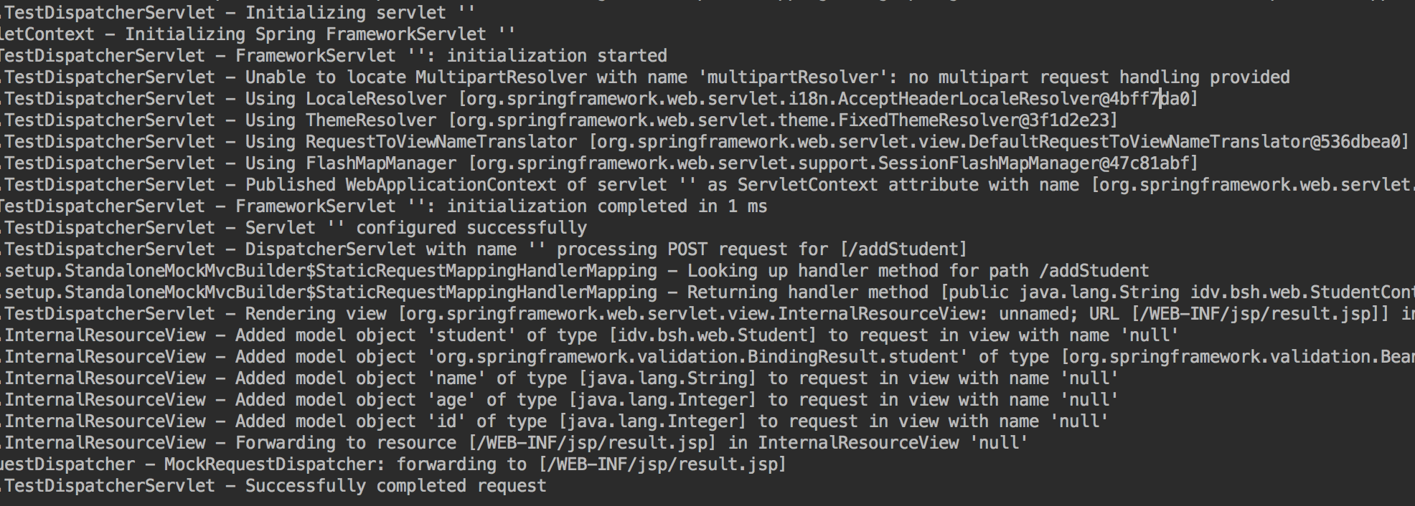
4. Spring Test MVC
String Test MVC( Spring MockMvc)
MockMvc 테스트 출력 로그를 확인 시, 어떤 클래스를 거쳐서 요청이 처리되는지 확인 가능

Slide 31
Thank you.

Slide 32
1.1 예제 템플릿
내용 제목: 맑은 고딕 B, 12pt
1. 소제목: 맑은 고딕 B , 10pt
1) 소제목 이하의 본문내용: 맑은 고딕, 10pt
① 상세항목의 내용
- 상세항목의 내용
본문 내용의 글꼴 크기
화면에서의 가독성을 고려하여 최소 10pt로 권장합니다.
다만, 캡션으로 사용하는 경우 등 상황에 따라 10pt 미만으로 사용하실 수 있습니다.
본문 내용의 줄간격
기본 줄간격은 1.5배입니다.
상황에 따라 조절하실 수 있습니다.
본문 내용의 글자간격
기본 글자간격은 좁게 0.2pt 입니다.
상황에 따라 조절하실 수 있습니다.

